Slide 1
Sportisti sa invaliditetom
Gligorije Goronjić

Slide 2
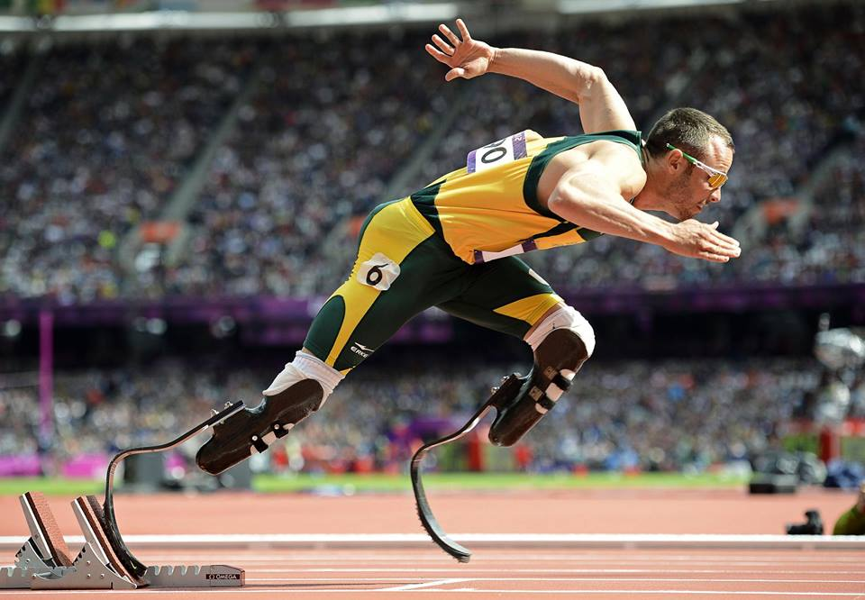
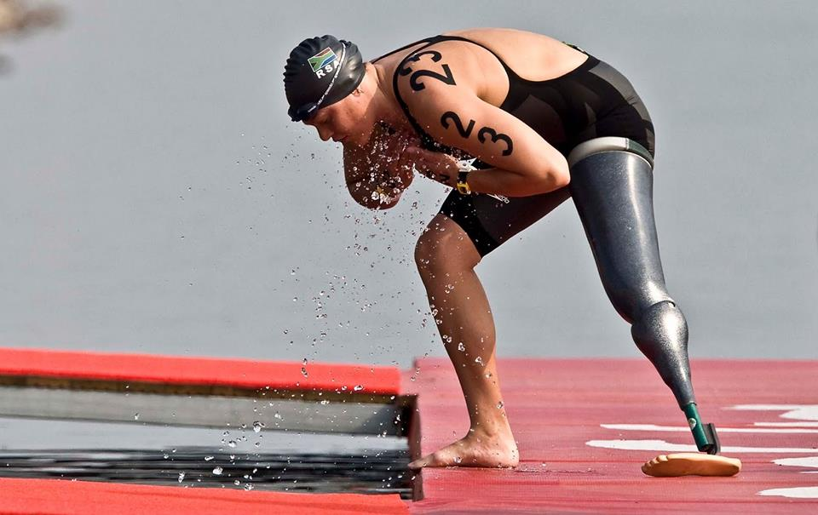
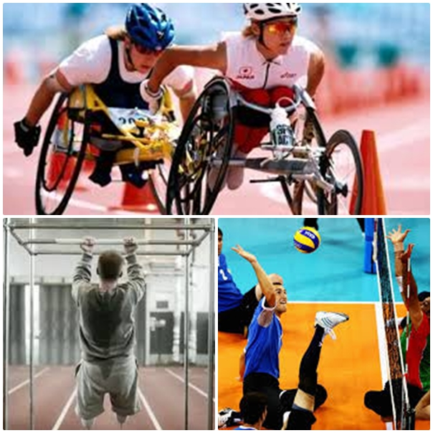
Osobe sa invaliditetom se često suočavaju sa društvenim preprekama. Često su isključene iz obrazovanja, zaposlenja kao i normalnog funkcionisanja u spoljašnjem svetu.
Zbog toga je potrebno uključiti ih u sve sfere društva kako bi funcionisali kao i svi ostali. Ne posmatrati ih kao nesposobne već kao sebi ravne i tako ih osnažiti i ohrabriti da daju svoj puni potencijal.
Kroz sport osobe sa invaliditetom razvijaju nezavisnost, samopouzdanje, osećanje timskog rada.
Mnogi od njih svojim upornim radom postaju vrhunski sportisti i mogu se baviti skoro svim sportovima, sa opremom koja je njima prilagođena.

Slide 3

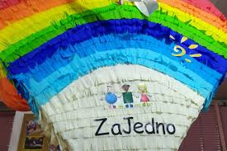

Tokom poslednjih 50 godina sport osoba sa invaliditetom naglo se razvija.
Brojne organizacije širom sveta bave se pružanjem podrške I unapređenjem sporta za osobe sa invaliditetom.
Sve sportiste, osim onih sa oštećenim sluhom, na globalnom nivou objedinjuje Međunarodni paraolimpijski komitet.
Paraolimpijske igre prerasle su u najveći sportski događaj invalidnih osoba na svetu

Slide 4

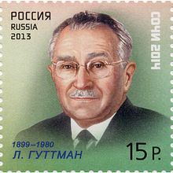
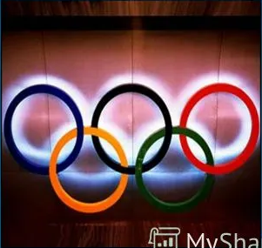

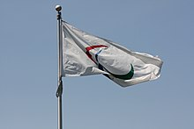
Paraolimpijske igre
Olimpijske igre sportista sa fizičkim oštećenjima
Osnivač – Ludvig Gutman
Prve paraolimpijske igre 1960.godine u Rimu
Paraolimpijski komitet Srbije (POKS)
Član Međunarodnog paraolimpijskog komiteta (IPC)
Osnovna funkcija – realizacija programskih aktivnosti vezanih za vrhunski sport osoba sa invaliditetom.

Slide 5
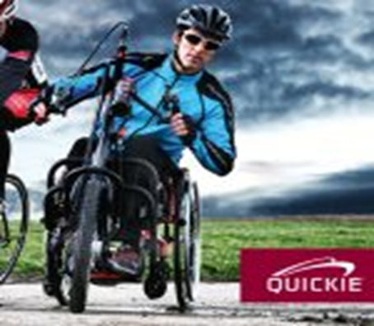
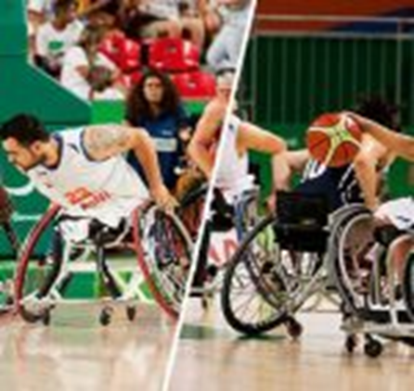

Pravo učešća na Paraolimpijskim igrama imaju sledeće grupe sportista sa invaliditetom:
Sportisti sa oštećenjem kičme
Sportisti sa amputiranim ekstremitetima
Sportisti sa oštećenim vidom
Sportisti sa cerebralnom paralizom
Sportisti sa ostalim oštećenjima koja ne spadaju u pomenute grupe, kao što su npr. Mišićna distrofija, multipla skleroza
Sportisti sa intelektualnim oštećenjima (ili smetnjama u učenju)

Slide 6
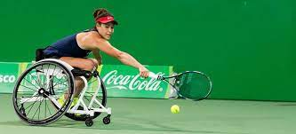
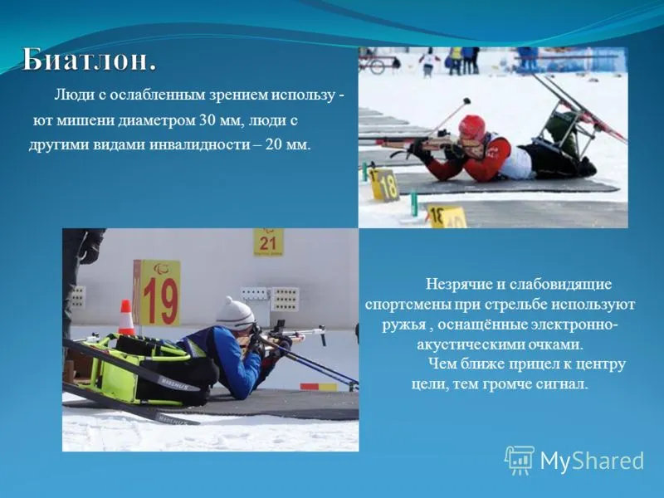
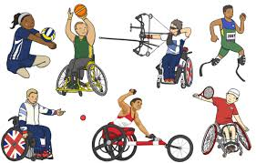
Sportisti sa invaliditetom takmiče se u:
- streličarstvu,
- atletici,
- boćanju (prilagođenom za sportiste sa cerebralnom paralizom),
- biciklizmu,
- konjičkom sportu,
- malom fudbalu (sa 5 ili 7 igrača),
- džudou,
- dizanju tegova,
- jedrenju,
- streljaštvu,
- plivanju,
- stonom tenisu,
- odbojci,
- košarci,
- mačevanju,
- ragbiju,
- tenisu.

Slide 7
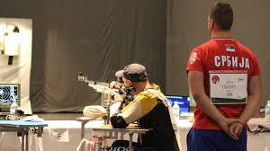
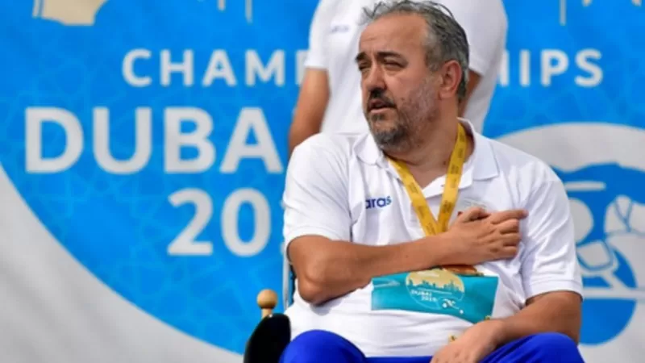
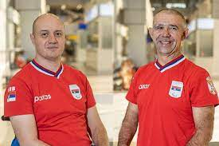
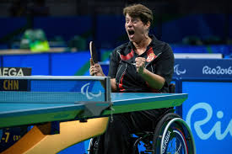
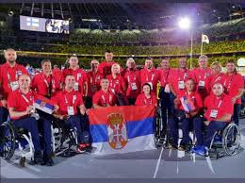
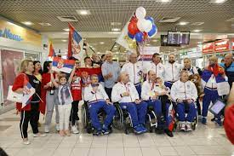
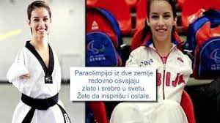
Najpoznatiji srpski paraolimpijci:
Draženko Mitrović – bacač diska
Borislava Perić – stonoteniserka
Tanja Dragić – bacanje koplja
Željko Domitrijević – bacač čunja
Laslo Šuranji – streličarstvo
Nemanja Dimitrijević – bacanje koplja
Saška Sokolov – paraatletičarka
Nebojša Đurić – bacanje kugle i diska
Nemanja Matijašević – skok u dalj

Slide 8
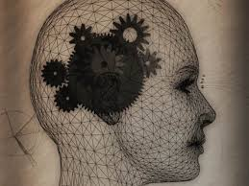
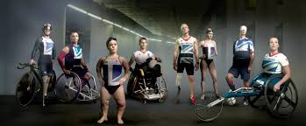
Invaliditet ne predstavlja nikakvo odsustvo snage i zdravlja, već samo delimičan gubitak svojstava i funkcija. Sportisti sa invaliditetom su primer da barijere i ograničenja ne postoje, sem u slučaju kada ih sami sebi postavimo.
Invaliditet nije fizička kategorija, nego mentalna.

Slide 9
Hvala na pažnji!

